Slide 1
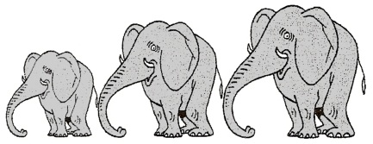
Double, triple, quadruple
Mathématiques – Calcul mental
⇨ Entraînement n° 8

Slide 2
3
2
1
C’est parti !

Slide 3
Opération 1
Double de
23

Slide 4
Opération 2
Quadruple de
9

Slide 5
Opération 3
Triple de
30

Slide 6
Opération 4
Triple de
22

Slide 7
Opération 5
Double de
50

Slide 8
Opération 6
Triple de
16

Slide 9
Opération 7
Quadruple de
25

Slide 10
Opération 8
Double de
15

Slide 11
Problème 1
Ma collection de timbres a doublé de taille en un an. Avant, j’avais 52 timbres.
Combien ai-je de timbres maintenant ?

Slide 12
Problème 2
Un chanteur avait vendu 100 000 exemplaires de son premier album. Pour son second disque, les ventes ont doublé.
Combien a-t-il vendu de disques pour son second album ?

Slide 13
Correction

Slide 14
Correction
46
36
90
66
100
48
100
30
104 timbres
200 000 exemplaires

